Slide 1



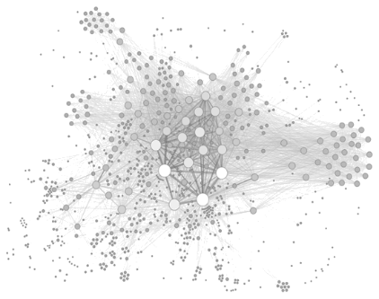
Datadan məna çıxarın!
INSIGHTS
TRANSFORM
IMPROVE

Slide 2

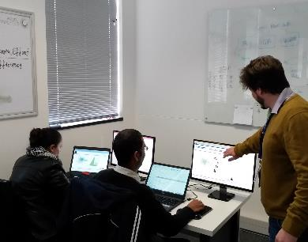
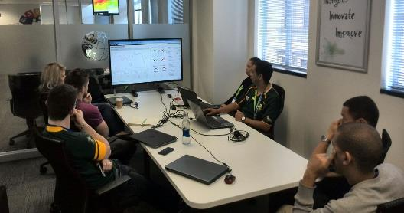
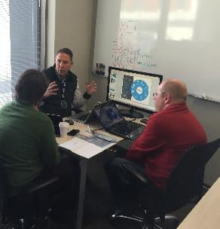
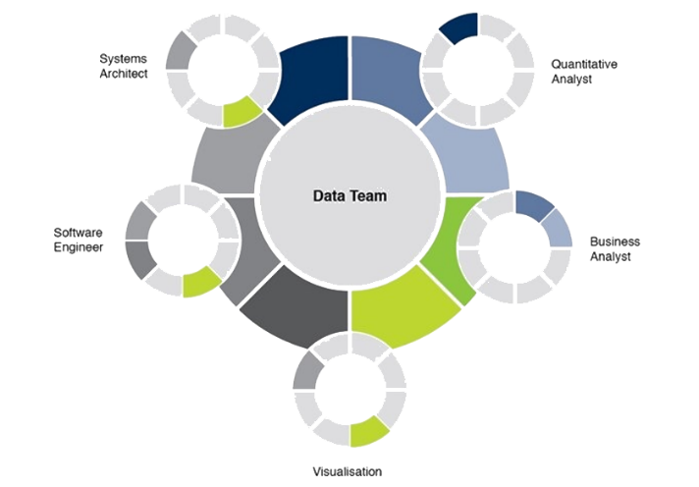
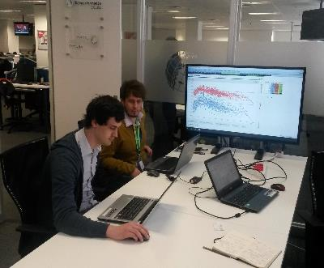
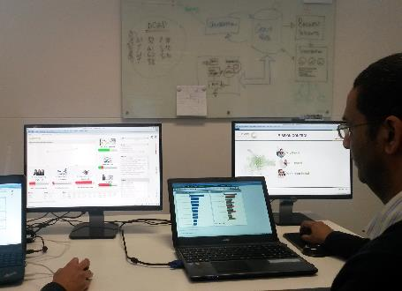
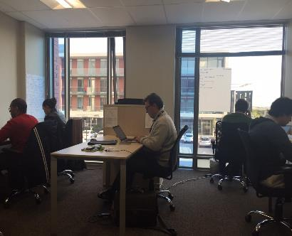
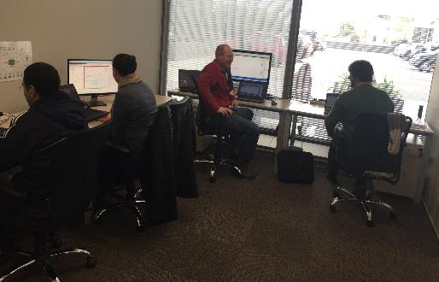
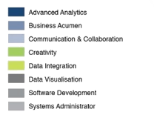
Biz Kimik?
Genii Analytics are a team of professionals that are passionate about customer service and sales. Our solutions have been developed to address the growing need for analytics and the insights they offer to clients. Built on over 200 years of combined experience in customer service and sales, the team consists of Business Analysts, Data Scientists (PHDs), Subject Matter Experts, Certified COPC, ITIL and PRINCE II practitioners.
“QSS Analytics” beynəlxalq təcrübəsi olan data mütəxəsislərindən ibarədə analitika konsaltinq şirkətidir. QSS Analytics - tədqiqat, modelləşdirmə, proqnozlaşdırma və planlaşdırma işlərində datanı toplamağa, ölçməyə, təqdim etməyə, analiz etməyə və şərh etməyə ehtiyacı olan; əldə olunan nəticəni hazırkı və ya gələcək plan haqqında qərar verməkdə istifadə etməyə ehtiyacı olan insanlar və təşkilatlarla iş görür.
Data Analizi bizim biznesin əsas hissəsidir. Biz uyğun statistik metodlarını istifadə etməklə ümumi data analizi aparırıq; data dəyişənləri arasındakı potensial əlaqəni araşdırmaq üçün tədqiq və test edici fəaliyyətləri həyata keçiririk. Data toplanması və analizi vasitəsiylə sorğu dizaynı və hazırlanmasından hesabatın hazırlanmasına kimi servis xidmətləri göstəririk. Konsaltinq xidmətlərini və təlimləri həm fərdi və həm də korporativ şəkildə təklif edirik.
Amalımız statistika mütəxəssislərinin və həvəskarlarının ünsiyyət quracağı və əməkdaşlıq edə biləcəyi bir platforma yaratmaqdır.
Our actionable insights are aimed at reducing costs and increasing revenues and keeping your most valuable asset happy – your customer.
WE BRING DATA TO LIFE
2

Slide 3


Niyə Data Analitikası?
Benefits of Analytics
(VENTANA Research)
By 2020, information will be used to reinvent, digitalize or eliminate 80% of business processes and products from a decade earlier. By 2017, more than 30% of enterprise access to broadly based data will be delivered by insight companies, serving context to business decisions.
“Nucleus found that for every dollar a company spends on analytics, it gets back $ 13.01—1.2 times more than they got just three years ago”
WE BRING DATA TO LIFE
3

Slide 4
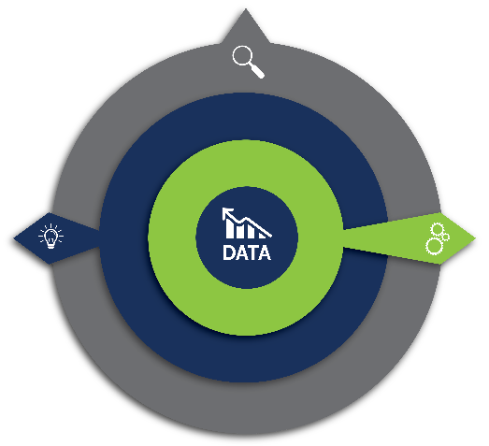
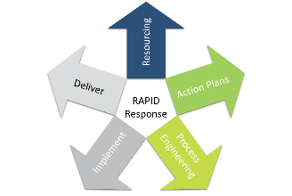
Təkliflərimiz
Datadan məna çıxarın!
Interactive Analytics
Performance Dashboards
Analitika təlimləri
Predictive Analytics
Təlimlər
Xidmətlər
WE BRING DATA TO LIFE
4

Slide 5
Datadan məna çıxarın!
Əlaqə
Tel: JHB: +27 87 310 5920 | CPT: +27 21 830 5493
info@geniianalytics.com
www.geniianalytics.com

